Slide 1
Introducción al aborto: visión general del aborto a nivel mundial

Slide 2
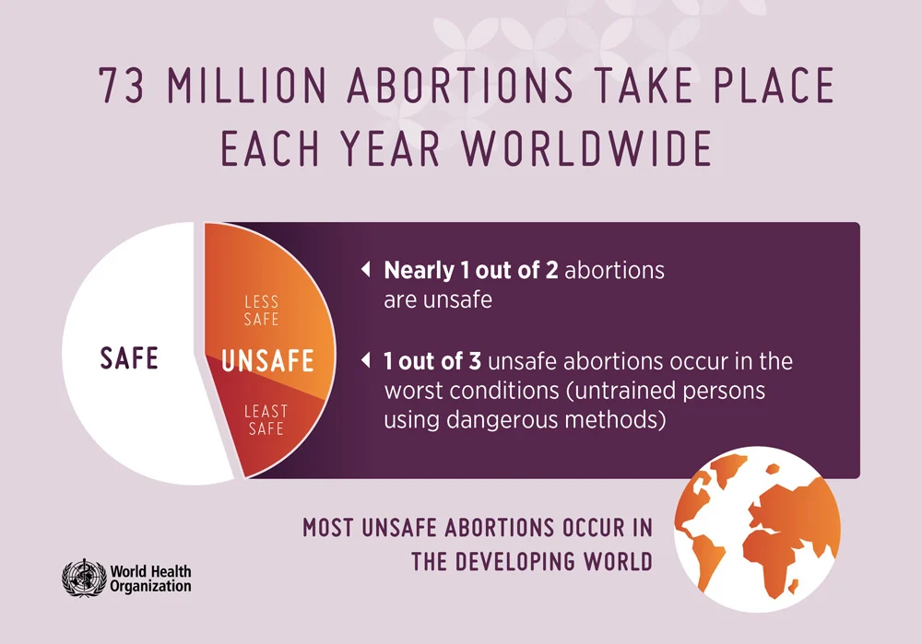
Aborto a nivel mundial
Notes:
Empecemos con una visión general del aborto a nivel mundial:
Cada año ocurren 73 millones de abortos a nivel mundial.
Casi 1 de cada 2 abortos es inseguro.
1 de cada 3 abortos inseguros ocurre en las peores condiciones: personas no capacitadas utilizando métodos peligrosos.
La mayoría de los abortos inseguros ocurren en países de bajos ingresos.

Slide 3
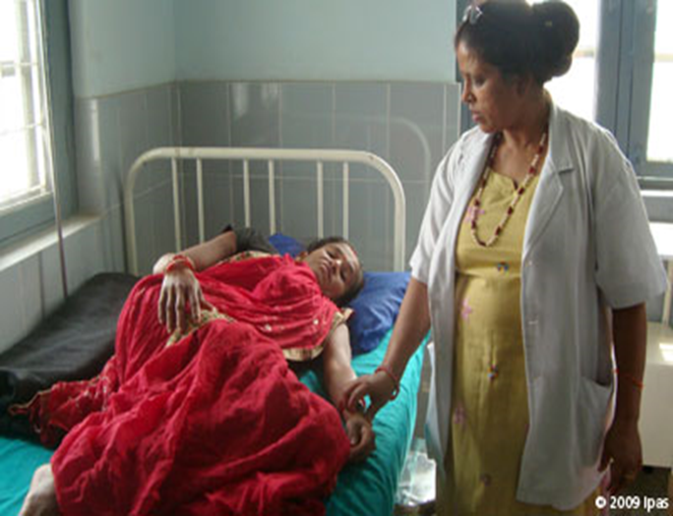
Aborto en países de bajos ingresos
De los ~33 millones de mujeres que tienen abortos inseguros anualmente:
  97% vive en países de bajos ingresos
  ~7 millones son atendidas por complicaciones
  40% nunca recibe tratamiento
  ~7 millones sufren discapacidad a largo plazo
  ~44,000 mueren, 91% de esas muertes ocurren en África y Asia central y meridional
Notes:
97% de los abortos inseguros ocurren en países de bajos ingresos
Algunas mujeres nunca buscan atención médica; otras sufren consecuencias a largo plazo, tras buscar atención médica o no.
Casi todas las muertes mundiales relacionadas con el aborto inseguro ocurren en países de bajos ingresos, la mayoría en África y Asia central y meridional.

Slide 4

Aborto en contextos humanitarios
El colapso de los sistemas de salud significa acceso reducido a:
  Cuidados obstétricos de emergencia
  Servicios de planificación familiar
  Atención postaborto (tratamiento por complicaciones del aborto inseguro)
Las mujeres corren mayor riesgo de violencia sexual, que puede producir más:
  Embarazos no intencionales
  Abortos inseguros
Notes:
Los datos mundiales indican claramente que en todos los países ocurren abortos inseguros, independientemente del contexto legislativo o social, porque en todas partes las mujeres tienen embarazos no deseados y muchas mujeres están determinadas a interrumpirlos.
Por las razones mencionadas en la pantalla, la necesidad de servicios de aborto seguro probablemente aumenta en contextos humanitarios.
Foto: Sushavan Nandy/NurPhoto/Getty Images

Slide 5

Las complicaciones del aborto inseguro causan
del 8% al 18%
de las muertes relacionadas con el embarazo a nivel mundial.
Notes:
Entre el 8% y el 18% de las muertes relacionadas con el embarazo a nivel mundial son atribuibles al aborto inseguro.
No sabemos la magnitud de las muertes relacionadas con el embarazo atribuibles al aborto inseguro en contextos humanitarios.

Slide 6
Atención postaborto
La atención postaborto es una serie de intervenciones médicas y afines destinadas a manejar las complicaciones del aborto espontáneo y del aborto inducido, tanto seguro como inseguro, y atender las necesidades de recibir servicios de salud.
  La atención postaborto es legal en todas partes.
  No obstante, la atención postaborto y las personas que la buscan pueden ser juzgadas y subpriorizadas.
Notes:
La atención postaborto (APA) es una serie de intervenciones médicas y afines destinadas a manejar las complicaciones del aborto espontáneo y del aborto inducido, tanto seguro como inseguro, y atender las necesidades de recibir servicios de salud.
La atención postaborto es legal en todas partes.
No obstante, la atención postaborto y las personas que la buscan pueden ser juzgadas y subpriorizadas.

Slide 7
La atención integral del aborto centrada en la mujer
Toma en cuenta las necesidades de salud física y emocional de cada mujer, sus circunstancias y su capacidad para acceder a los servicios
Abarca:
  Aborto inducido
  Tratamiento del aborto incompleto, aborto diferido o aborto inseguro
  Consejería comprensiva
  Servicios de anticoncepción
  Servicios de salud sexual y reproductiva relacionados proporcionados en el mismo establecimiento de salud o por medio de referencias
Notes:
La atención integral del aborto (AIA) centrada en la mujer es un modelo holístico de atención que abarca una variedad de servicios médicos, personalizados según las circunstancias y necesidades de salud física y emocional de cada mujer.
Abarca:
aborto inducido
tratamiento del aborto incompleto, aborto diferido o aborto inseguro
consejería comprensiva
servicios de anticoncepción; servicios de salud sexual y reproductiva relacionados proporcionados en el mismo establecimiento de salud o por medio de referencias a establecimientos de salud accesibles y de alianzas con prestadores de servicios comunitarios

Slide 8
Mito: El aborto es muy complicado.
Hecho: La atención del aborto es sencilla.
  El aborto inducido es un procedimiento médico seguro y sencillo.
  Los prestadores de servicios de salud de nivel intermedio pueden efectuar la aspiración manual endouterina y el aborto con medicamentos de manera segura.
  La aspiración manual endouterina y el misoprostol están disponibles ampliamente y la disponibilidad de la mifepristona está aumentando.
Notes:
Hablemos sobre la idea errónea de que es muy complicado proporcionar un aborto.
De hecho, con capacitación adecuada, el aborto temprano es uno de los procedimientos médicos más seguros y sencillos.
La aspiración manual endouterina y el aborto con medicamentos son los métodos de aborto recomendados por la Organización Mundial de la Salud. Estos métodos pueden ser efectuados de manera segura y eficaz antes de las primeras 13 semanas de gestación por prestadores de servicios de salud de nivel intermedio capacitados, en el primer nivel de atención. Ninguno de los dos requiere electricidad, agua corriente ni equipo sofisticado.
Además, casi todos los equipos, medicamentos y procedimientos de prevención de infecciones necesarios para la prestación de servicios de aborto seguro son los mismos que aquellos necesarios para brindar cuidados obstétricos de emergencia básicos y otros servicios ginecológicos. El procedimiento es muy similar a la atención postaborto, es decir, el tratamiento de las complicaciones del aborto inseguro. Por lo tanto, una organización que apoya servicios de atención primaria a la salud podría proporcionar servicios de aborto seguro con pocos insumos adicionales.

Slide 9
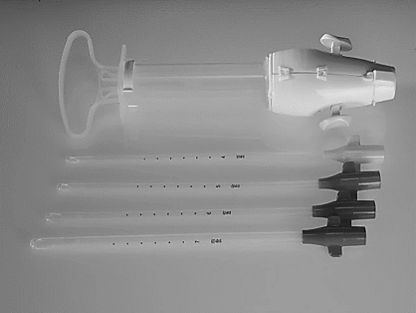

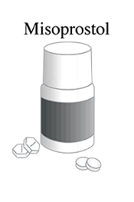
Los métodos de aborto son seguros y eficaces
La OMS recomienda ambos métodos
Ambos son tecnología indicada
Pueden ser efectuados por muchos tipos de prestadores de servicios
Aspirador manual = fácil de usar, limpiar y procesar; no requiere electricidad
Misoprostol = a veces es menos caro; a menudo está disponible para múltiples indicaciones
Del 97% al 99.5% eficaz
85+% eficaz
Del 95% al 98% eficaz
Notes:
Hoy en día tenemos tecnologías excelentes que son asequibles, eficaces y seguras, y tenemos abundante evidencia de que éstas pueden ofrecerse de manera segura y eficaz en entornos con escasos recursos en el primer nivel de atención.
La Organización Mundial de la Salud recomienda la aspiración manual endouterina y la autogestión del aborto con pastillas (usando mifepristona + misoprostol) como los principales métodos antes de 13 semanas de gestación (en el primer trimestre).
En lugares donde no se dispone de mifepristona, se puede utilizar misoprostol solo.
[Señalar la eficacia de los métodos mostrados en la diapositiva.]
Todos estos métodos son adecuados para situaciones de crisis por las razones mostradas aquí.
La aspiración manual endouterina (AMEU) y el aborto con medicamentos no son complicados de proporcionar. No requieren agua corriente. No requieren electricidad ni equipos sofisticados. Y pueden ser efectuados por muchos tipos de prestadores de servicios de salud, tales como enfermeras, parteras y agentes clínicos, sin que esto produzca una diferencia en su eficacia y tasas de complicaciones en comparación con cuando son efectuados por médicos.
La AMEU y el aborto con medicamentos pueden proporcionarse en un centro de salud, en cualquier establecimiento de salud que proporcione Cuidados Obstétricos de Emergencia y Atención Neonatal Básicos u otros servicios similares, y por supuesto en hospitales.
Actualmente, la AMEU y el misoprostol están disponibles en el Kit de Salud Reproductiva etiquetado para el manejo de abortos espontáneos y de complicaciones del aborto.
La mifepristona está disponible para encargarse por medio del sistema del kit de SR de UNFPA como un insumo adicional donde está aprobada en el país.

Slide 10
“
El aborto es una intervención sanitaria segura y sin complejidad que puede gestionarse eficazmente con medicamentos o mediante un procedimiento quirúrgico... En estas circunstancias, las complicaciones o los efectos adversos graves son poco frecuentes”. —OMS, 2022
Organización Mundial de la Salud. (2022). Directrices sobre la atención para el aborto. https://apps.who.int/iris/bitstream/handle/10665/362897/9789240057920-spa.pdf?sequence=1&isAllowed=y
Notes:
El aborto es un procedimiento médico muy seguro. En sus directrices de 2022 sobre la atención para el aborto, la Organización Mundial de la Salud afirma:
“El aborto, ya sea utilizando medicación o un simple procedimiento quirúrgico ambulatorio, es una intervención de salud segura, cuando se realiza con un método adecuado a la edad gestacional del embarazo y, en el caso de que el procedimiento se realice en un establecimiento, por una persona con los conocimientos necesarios. En estas circunstancias, las complicaciones o los efectos adversos graves son poco frecuentes”.
Es más seguro que el parto.
La interrupción legal del embarazo es marcadamente más segura que el parto. El riesgo de muerte asociado con el parto es de aproximadamente 14 veces más elevado que con el aborto. Asimismo, la tasa de morbilidad general asociada con el parto sobrepasa la del aborto. [Fuente: Raymond, E. y Grimes, D. (2012). The comparative safety of legal induced abortion and childbirth in the United States. Obstetrics & Gynecology, 119, 215–219.]

Slide 11
Frecuencia de eventos adversos serios
EVENTOS ADVERSOS SERIOS | FRECUENCIA
Eventos adversos serios después de la administración de mifepristona y misoprostol antes de 13 semanas de gestación (requieren hospitalización, cirugía o transfusión de sangre) | 0.3%
Transfusión necesaria con misoprostol solo antes de 13 semanas de gestación | <1%
Evento adverso serio de un aborto con aspiración por vacío antes de 13 semanas | <0.1%
Eventos adversos serios de la autogestión del aborto con pastillas después de 13 semanas (transfusión, hemorragia, laparotomía) | 1%
Eventos adversos serios de dilatación y evacuación después de 13 semanas (hemorragia que requiere transfusión, necesidad de intervención quirúrgica de emergencia, o infección grave) | <1%
Muerte relacionada con el aborto con aspiración por vacío antes de 13 semanas | 1/1,000,000 (0.0001%)
Muerte relacionada con la autogestión del aborto con pastillas antes de 13 semanas | 1/100,000 (0.001%)
Muerte relacionada con la dilatación y evacuación después de 13 semanas | 3.3/100,000 (0.0033%)
Notes:
Las complicaciones ocurren, pero son poco frecuentes. Estas cifras provienen de series de casos grandes en centros experimentados, por lo cual las tasas de complicaciones podrían ser más altas en centros con menos experiencia o con menor casuística.
Estas cifras están publicadas en el recurso de Ipas titulado Actualizaciones clínicas en salud reproductiva.
Al igual que con todo procedimiento médico, las complicaciones ocurren, pero con muy poca frecuencia.
Más tasas de eventos adversos:
Cualquier evento adverso con mifepristona y misoprostol hasta 10 semanas de gestación - <1%
Infección o sangrado que requiere aspiración con misoprostol solo hasta 13 semanas de gestación - 1-4%
Cualquier evento adverso del aborto con aspiración por vacío en el primer trimestre - <1%
Aborto con medicamentos en el segundo trimestre que necesita evacuación quirúrgica - 8%

Slide 12
Seguridad a largo plazo
El aborto inducido seguro no causa:
  Futura infertilidad
  Cáncer de mama
  Graves reacciones psicológicas
Notes:
Cuando hablamos con las mujeres y les informamos que la evacuación endouterina en el primer trimestre es un procedimiento seguro y eficaz y que las complicaciones ocurren con muy poca frecuencia, muchas mujeres desean saber cuáles son los efectos a largo plazo. Los grupos en contra del aborto han difundido mucha información errónea sobre sus efectos a largo plazo, en un esfuerzo por restringir el acceso de las mujeres al aborto.
Los hechos son que el aborto no causa futura infertilidad, ni cáncer de mama ni graves reacciones psicológicas.

Slide 13
Mito: El aborto es ilegal
Hecho: En la mayoría de los países, el aborto es legal bajo ciertas circunstancias.
Causales de aborto legal | Para salvar la vida de la mujer | Para proteger la salud física de la mujer | Para proteger la salud mental de la mujer | Casos de violación o incesto | Casos de malforma-ción fetal | Factores económi-cos o sociales | A petición
Número de países | 190 | 132 | 126 | 99 | 91 | 69 | 58
Los acuerdos internacionales apoyan el acceso al aborto seguro para sobrevivientes de violación. Entre esos acuerdos figuran la Convención de Ginebra, Artículo 3; las Resoluciones de Seguridad 2106 y 2122 de la ONU; y el Protocolo de Maputo.
Notes:
Por último, abordemos la idea errónea de que el aborto es ilegal en muchos contextos.
La penalización absoluta del aborto existe en unos pocos países, entre ellos la República Dominicana, El Salvador, Malta, Nicaragua y el Vaticano.
El 95% de la población mundial vive en un país donde el aborto seguro es permitido por la ley bajo ciertas circunstancias.
(Nota: Esta tabla es aditiva, lo cual significa que en todos los países donde el aborto se permite “para proteger la salud física de la mujer”, también se permite para salvar la vida de la mujer, etc.)
Además, hay varios acuerdos internacionales y regionales, como los que se indican en la diapositiva, que apoyan el imperativo de proporcionar servicios de aborto seguro en contextos de crisis para sobrevivientes de violación.

Slide 14
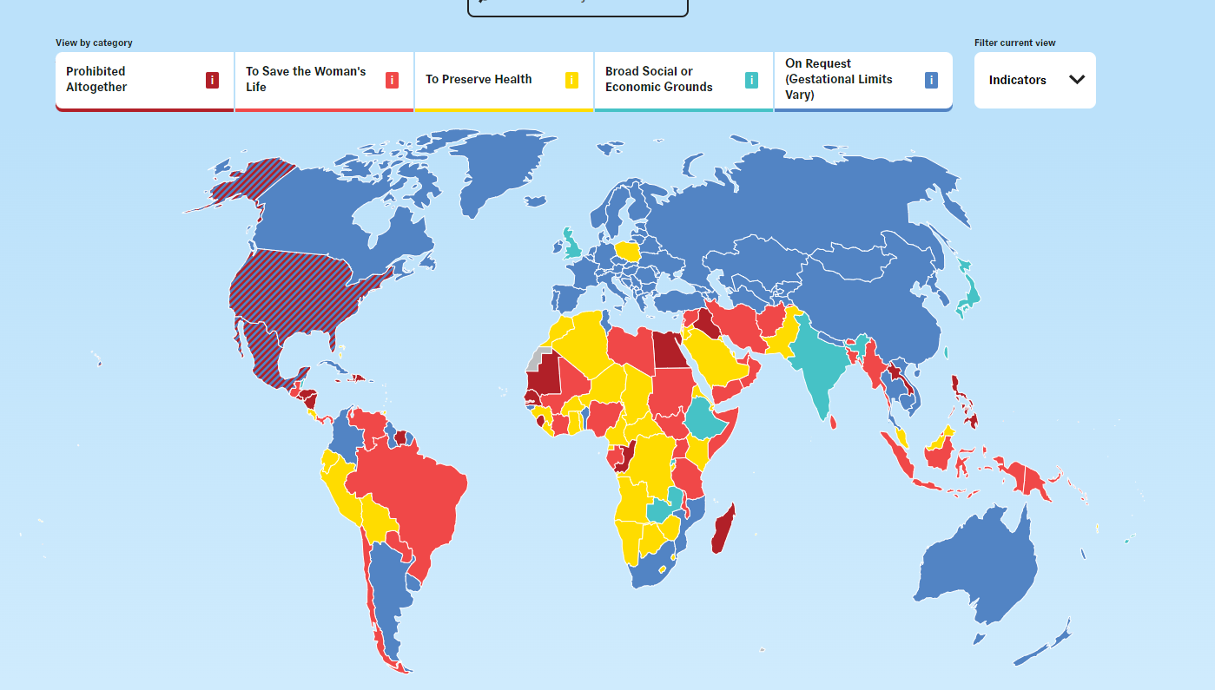
Tendencias mundiales
En las últimas décadas, casi 50 países han liberalizado sus leyes sobre aborto.
El mapa se actualizó el 3 de enero de 2023; el Centro de Derechos Reproductivos tiene una versión digital actualizada en tiempo real aquí → http://worldabortionlaws.com/map/
Notes:
Puntos clave:
La evidencia muestra que las leyes que restringen o penalizan el aborto no reducen el número de abortos que ocurren, sino que causan que las personas se vean obligadas a recurrir a abortos clandestinos y aumentan las tasas de muertes y discapacidad a causa del aborto INSEGURO. Independientemente del contexto legislativo, las mujeres que quieren un aborto encontrarán la manera de obtenerlo y, a menudo, pondrán su vida en riesgo para hacerlo.
En muchos países, existen diferencias entre lo que dicta la ley y cómo ésta se aplica en la práctica.
En algunos contextos, aunque la ley parezca ser restrictiva, en la práctica la ley podría interpretarse de manera liberal y, por ende, sería relativamente fácil para las personas tener acceso a servicios de aborto seguro. Sin embargo, en otros contextos la ley posiblemente permita la prestación de servicios de aborto bajo una variedad de circunstancias, pero en la práctica esto quizás no sea una realidad para las mujeres.
http://worldabortionlaws.com/map/

Slide 15
Las restricciones al aborto no reducen la incidencia del aborto
Notes:
Las leyes restrictivas no impiden que las personas tengan abortos. De hecho, las tasas de aborto tienden a ser más altas en países con leyes restrictivas relativas al aborto.

Slide 16
Las restricciones al aborto sí aumentan el porcentaje de abortos que son inseguros
Notes:
El porcentaje de abortos que son inseguros es mucho más alto en países don las leyes son más restrictivas.

Slide 17

Cuando el aborto seguro no está disponible, las mujeres:
Enfrentan retrasos para acceder a los servicios seguros
Recurren a buscar abortos inseguros de alto riesgo
Retrasan la búsqueda de atención médica para las complicaciones del aborto inseguro
Se ven obligadas a poner en riesgo su vida y su salud para interrumpir el embarazo
Se ven obligadas a ser madres en contra de su voluntad
Notes:
Cuando el aborto seguro no está disponible, las mujeres:
Enfrentan retrasos para acceder a los servicios seguros
Recurren a buscar abortos inseguros de alto riesgo
Retrasan la búsqueda de atención médica para las complicaciones del aborto inseguro
Se ven obligadas a poner en riesgo su vida y su salud para interrumpir el embarazo
Se ven obligadas a ser madres en contra de su voluntad

Slide 18
Justificación para evitar el aborto inseguro y proporcionar aborto seguro
Salud pública
El aborto inseguro es una de las principales causas de mortalidad relacionada con el embarazo en países de bajos ingresos a nivel mundial.
Las muertes y lesiones resultantes son totalmente evitables.
Derechos humanos
La penalización del aborto y las altas tasas de aborto inseguro violan el derecho de las mujeres a la salud, así como su derecho a:
  La vida
  Igualdad y no discriminación
  Autodeterminación y a determinar el número y espaciamiento de sus hijos
  Los beneficios del progreso científico
Notes:
Existen justificaciones reconocidas de salud pública y de derechos humanos para evitar el aborto inseguro.
Aunque ambas son importantes, una o la otra podría resonar mejor con diferentes públicos. Es importante ser consciente de ambas.
La justificación de salud pública es clara:
La tasa sustancial de morbimortalidad a causa del aborto inseguro es totalmente evitable con acceso a servicios de aborto seguro y de anticoncepción y, por supuesto, con la prestación de servicios de atención postaborto para el tratamiento de las complicaciones del aborto inseguro siempre que sea necesario, independientemente de las leyes sobre aborto.
Desde la perspectiva de derechos humanos:
El derecho internacional de derechos humanos establece que la penalización del aborto y las altas tasas de aborto inseguro violan el derecho de las mujeres a la salud.
Los comités de la ONU han vinculado el aborto con los derechos humanos a la vida, a la igualdad y la no discriminación y a la autodeterminación, así como el derecho a determinar el número y espaciamiento de los hijos.

Slide 19
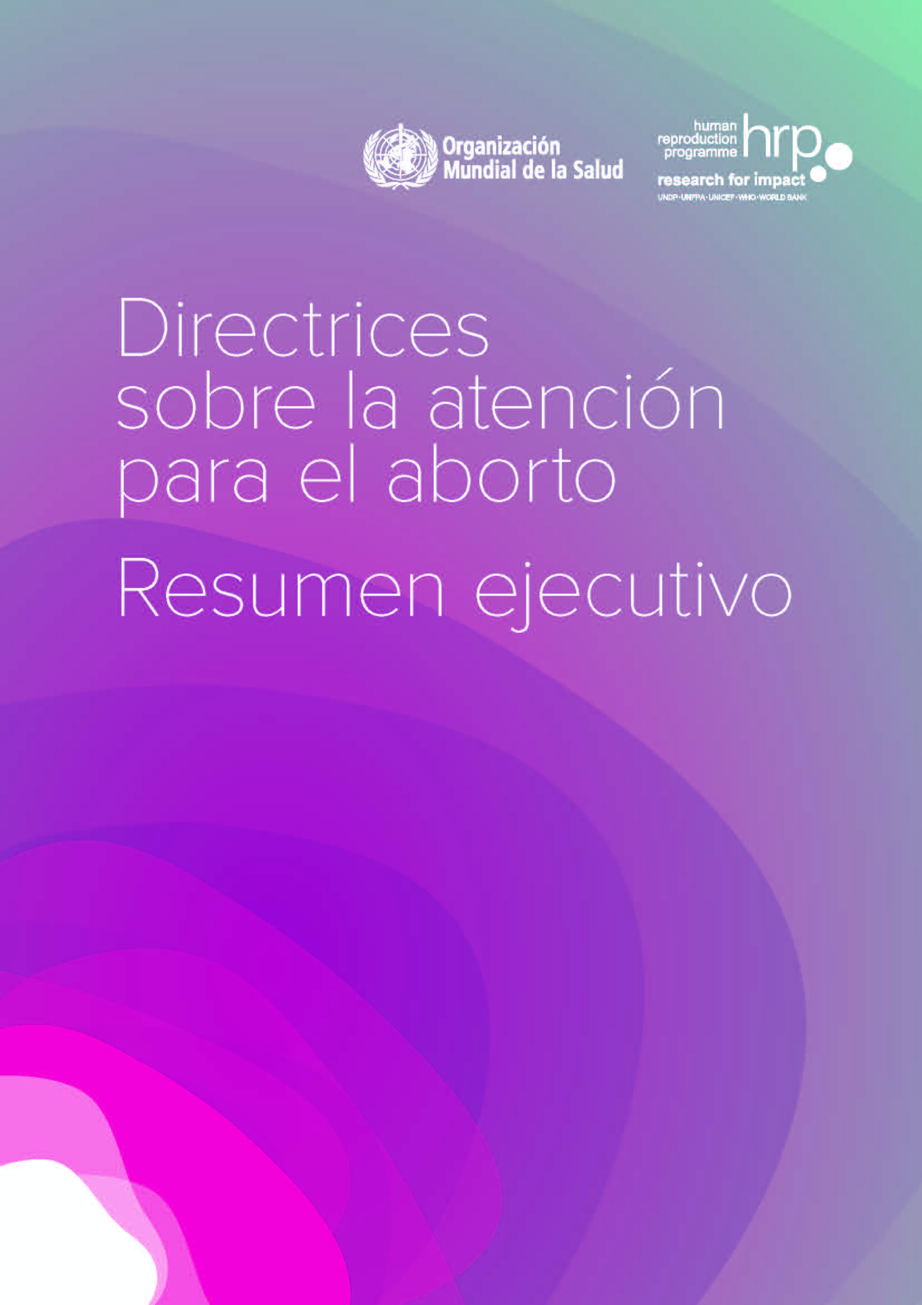

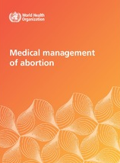
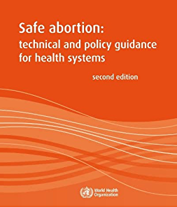
Directrices de aborto más holísticas
En 2022, la OMS publicó sus nuevas Directrices sobre la atención para el aborto, que actualizan y sustituyen a:
  Aborto sin riesgos: guía técnica y de políticas para sistemas de salud, segunda edición (2012)
  Funciones del personal sanitario en la atención para un aborto sin riesgos y los métodos anticonceptivos después del aborto (2015)
  Tratamiento médico del aborto (2018)
Notes:
En 2022, la OMS publicó sus nuevas Directrices sobre la atención para el aborto.
Las directrices contienen 54 recomendaciones con base científica y dos declaraciones de prácticas óptimas que se enfocan en las leyes y políticas, en los servicios clínicos y en la prestación de servicios.
Las directrices anteriores se enfocaban en la seguridad de los servicios de aborto y las nuevas directrices también se centran en la calidad de los servicios de aborto seguro y en ser conscientes de cómo las mujeres son tratadas durante este proceso.
Utilizando este enfoque holístico para la prestación de servicios de aborto de calidad, las Directrices sobre la atención para el aborto transmiten el mismo mensaje: el acceso a los servicios de aborto de calidad es un asunto tanto de salud pública como de derechos humanos.
Estas nuevas directrices ponen de relieve centrarse en las necesidades de las mujeres. Esto es aplicable a la autogestión del aborto en el sentido de que es la preferencia de la mujer en lo que respecta a optar por servicios proporcionados en un establecimiento de salud, por la autogestión o por una combinación de ambos.
Además, las directrices resaltan la eliminación de barreras políticas médicamente innecesarias que pueden limitar el acceso a los servicios.

Slide 20
¡Gracias!

